Slide 1
Πώς συμμετέχουμε στο Socrative
Οδηγός με «βήμα προς βήμα» τις ενέργειες που κάνουμε για να συμμετέχουμε στο εκπαιδευτικό περιβάλλον Socrative ως students

Slide 2
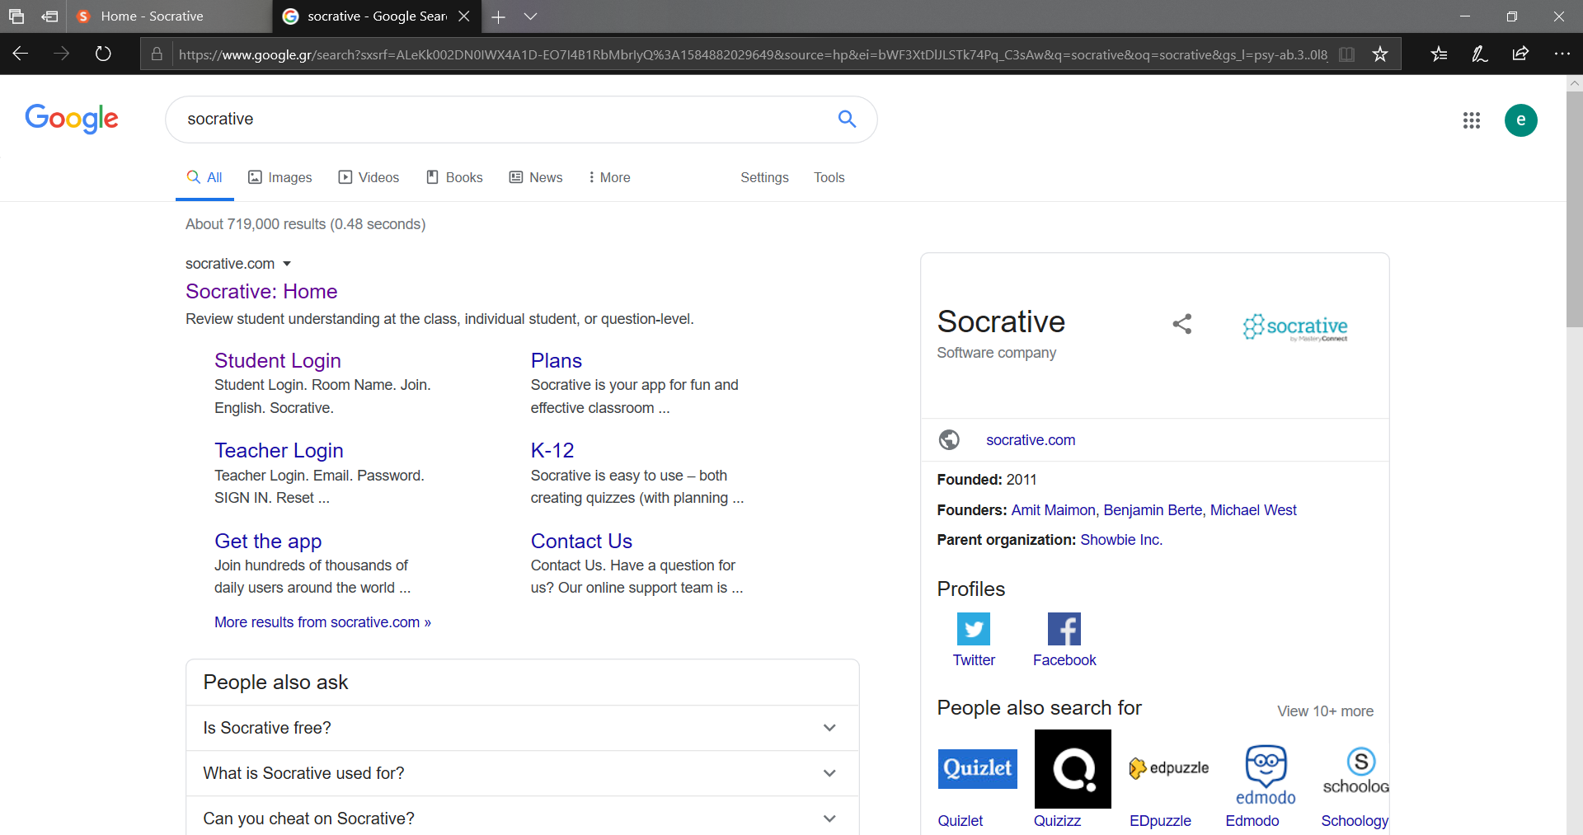
Αναζητούμε το Socrative στο google.

Slide 3
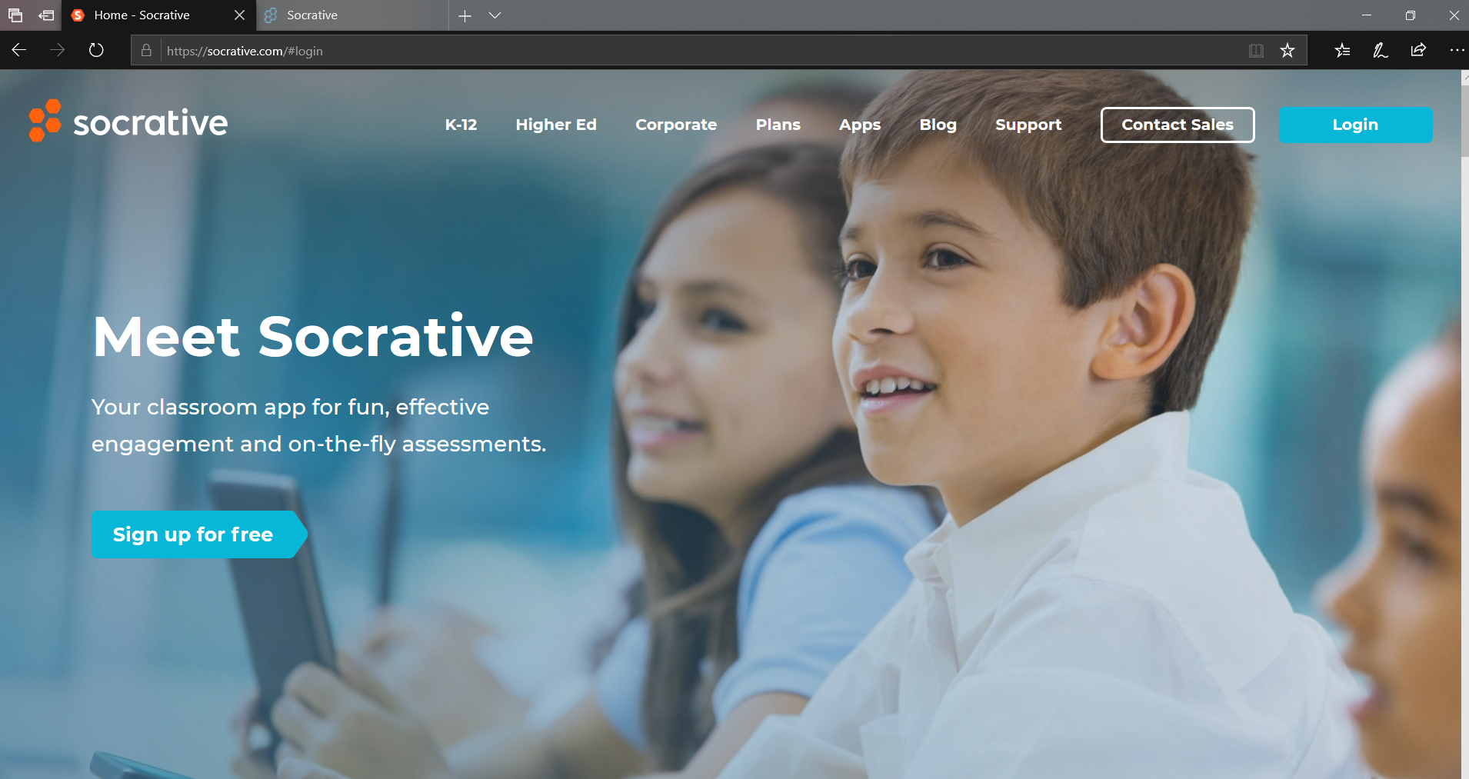
Ανοίγουμε την ιστοσελίδα socrative.com και κάνουμε πατάμε το κουμπί Login.

Slide 4
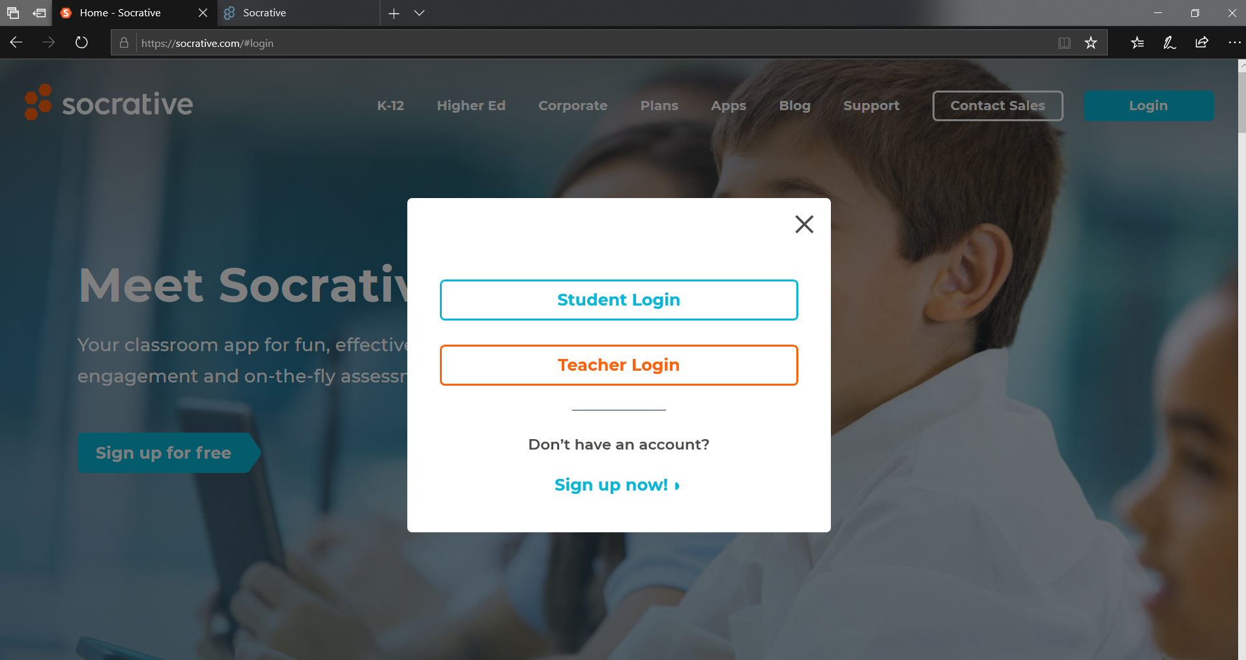
Στο νέο παράθυρο πατάμε student Login.

Slide 5
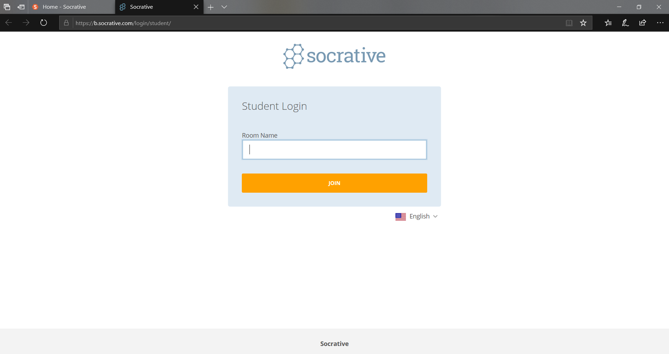
Στο νέο περιβάλλον θα γράψουμε το Room Name που μας δίνει ο καθηγητής.

Slide 6
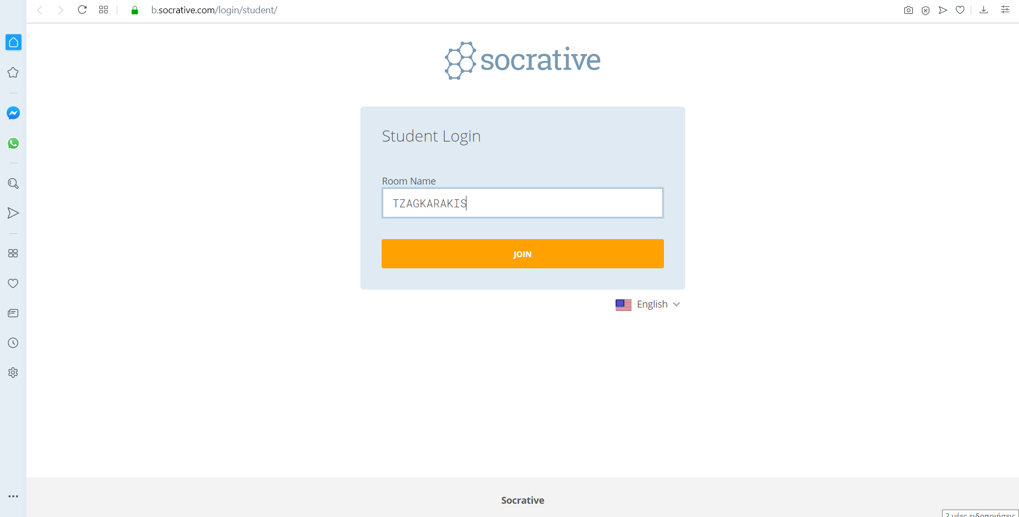
Για την περίπτωσή μας το Room Name είναι TZAGKARAKIS.

Slide 7
Πατάμε το κουμπί JOIN

Slide 8
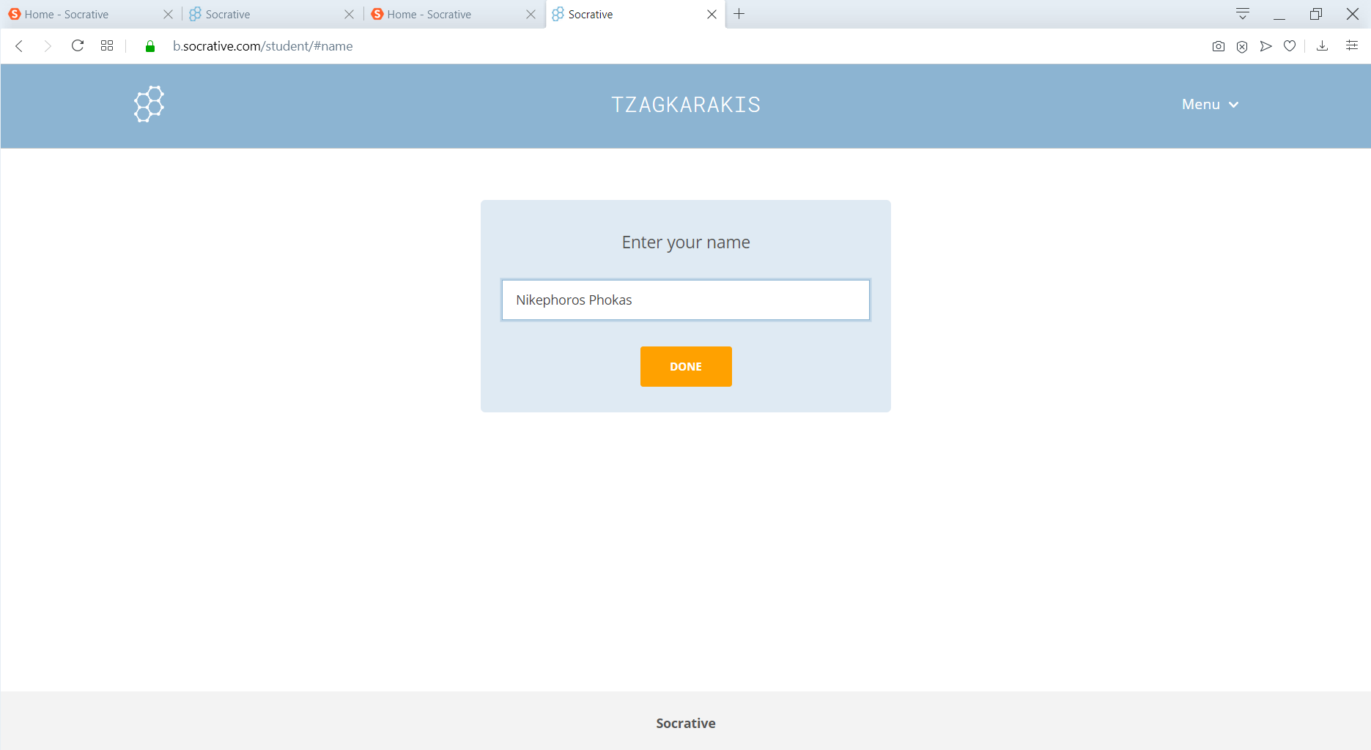
Στο πεδίο Enter your name γράφουμε το ονοματεπώνυμό μας και πατάμε DONE.

Slide 9
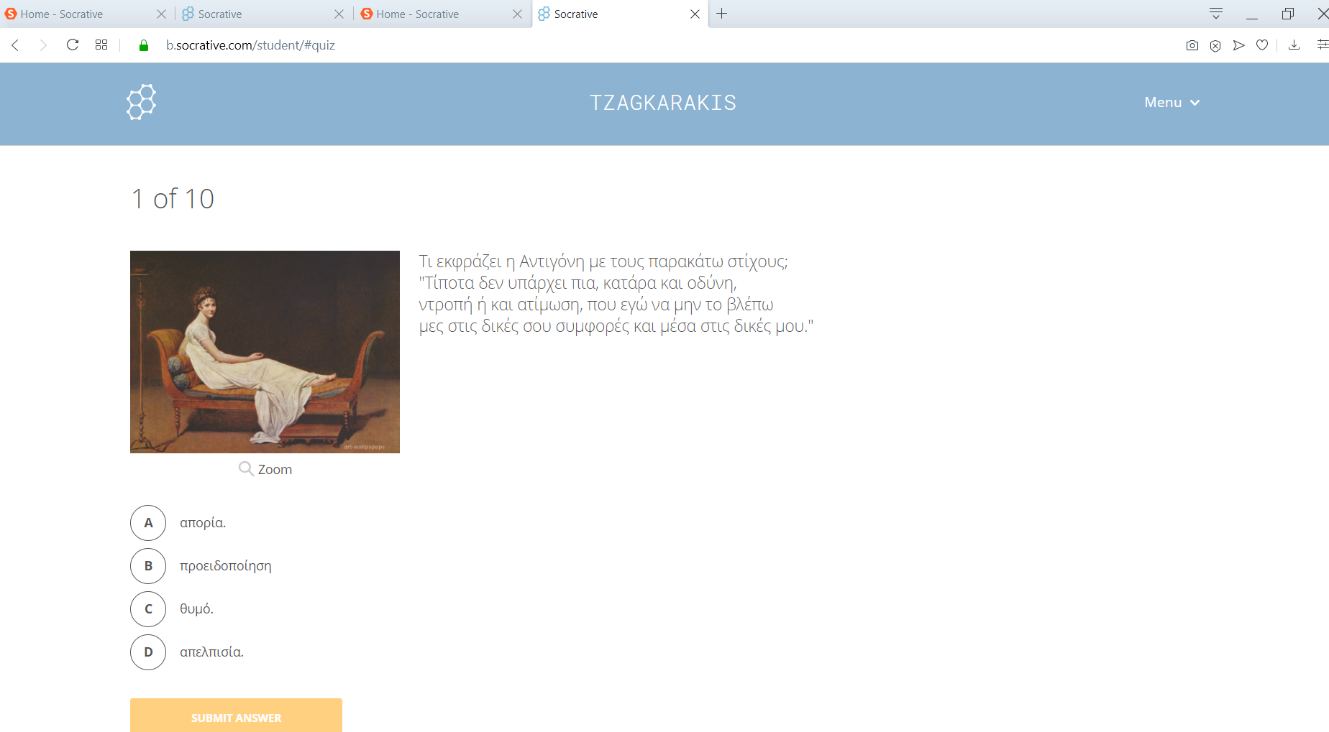
Ξεκινάμε, πλέον, το κουίζ Socrative.

Slide 10
Καλή επιτυχία!

